Slide 1
一、初识数码摄影
02 摄影基本发展史（1课时）
Notes:
淘宝店铺搜索：懒人图文

Slide 2
摄影是什么
摄影一词是源于希腊语 φῶς phos（光线）和 γραφι graphis（绘画、绘图）或γραφή graphê，两字一起的意思是”以光线绘图”。摄影是指使用某种专门设备进行影像记录的过程，一般我们使用机械照相机或者数码照相机进行摄影。有时摄影也会被称为照相，也就是通过物体所反射的光线使感光介质曝光的过程。有人说过的一句精辟的语言：摄影家的能力是把日常生活中稍纵即逝的平凡事物转化为不朽的视觉图像。内容、形式（构图）和技术三大要素构成了摄影的三个中心方面

Slide 3
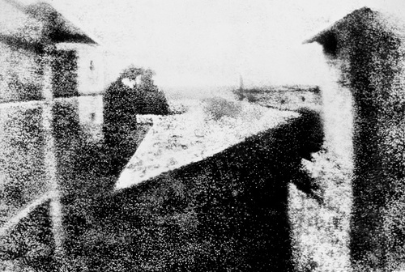
照相机的发明
在公元前400年前 ，墨子所著《墨经》中已有针孔成像的记载。13世纪，在欧洲出现了利用针孔成像原理制成的映像暗箱，人走进暗箱观赏映像或描画景物。因为当时没有感光材料，这种暗箱只能用于绘画 。
1826年，世界上第一幅实景照片《窗外的风景》问世，是法国尼普斯用暗箱拍摄成功的，曝光时间长达8小时。
（在16世纪文艺复兴时期，欧洲出现了供绘画用的“成像暗箱”。）

Slide 4
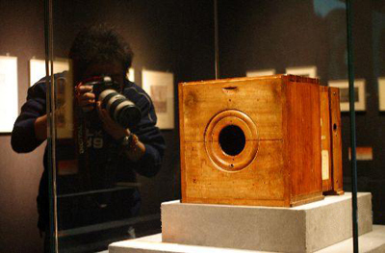
暗箱成像原理
1839年，法国的达盖尔制成了第一台实用的银版照相机 ，它是由两个木箱组成，把一个木箱插入另一个木箱中进行调焦，用镜头盖作为快门，来控制长达三十分钟的曝光时间，能拍摄出清晰的图像 .

Slide 5
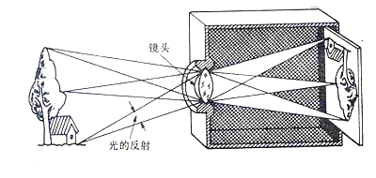
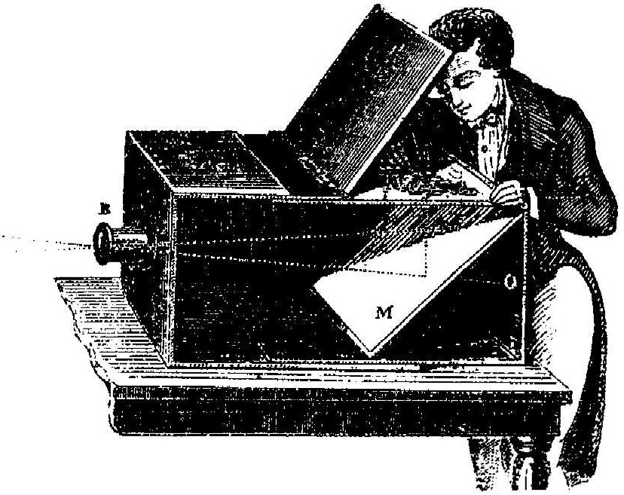
暗箱成像原理
一面有小孔的密封箱，箱外景物透过小孔，在完全黑暗的箱内壁上形成颠倒且两边相反的影像。是照相机的最早形式

Slide 6
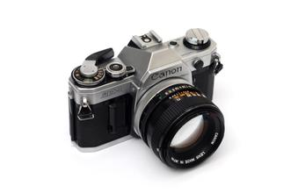
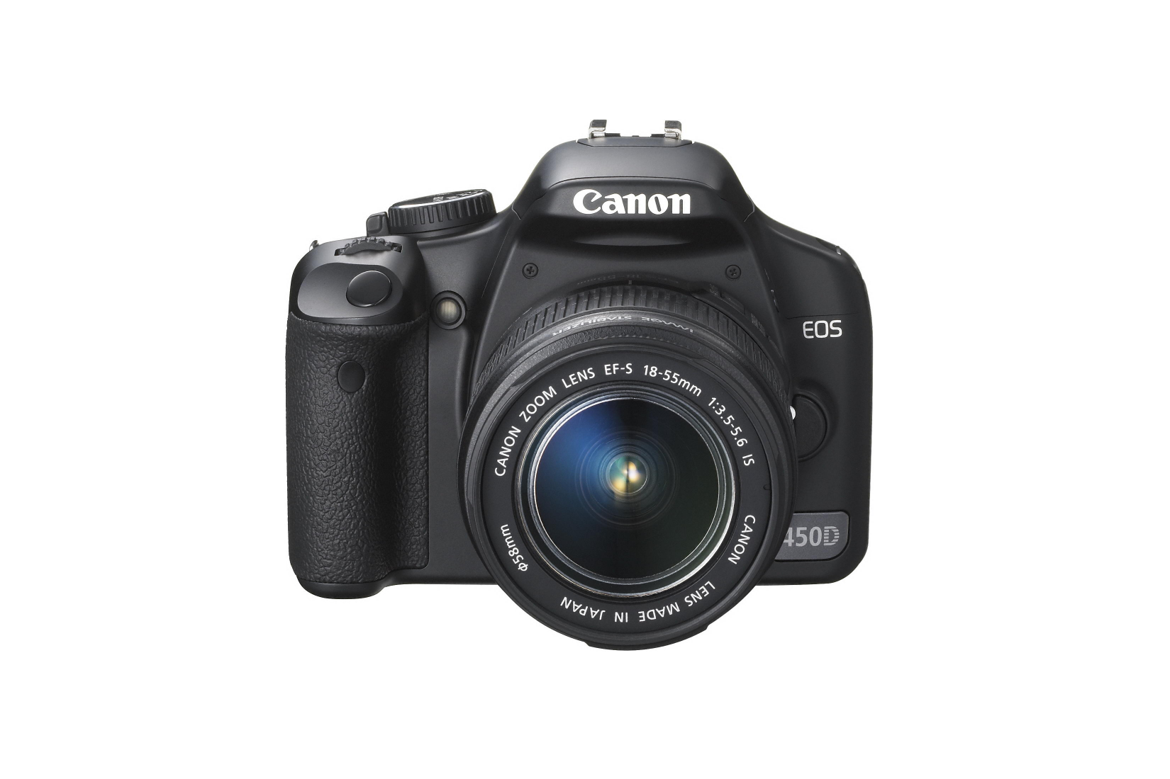
传统相机以及数码相机
胶卷
数码

Slide 7
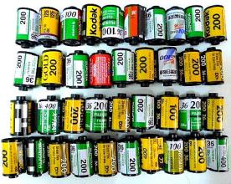
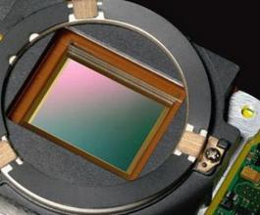
传统相机以及数码相机成像区别
胶片
感光芯片

Slide 8
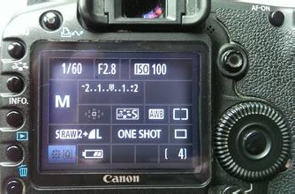
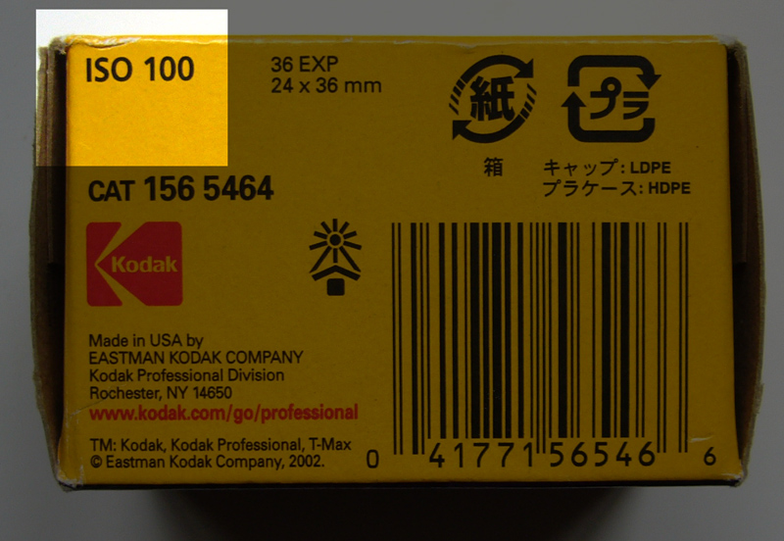
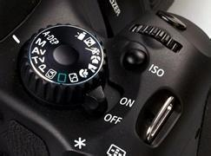
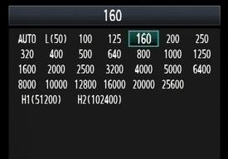
胶片和数码感光元件的感光度
感光度是胶片和数码感光元件对光感受的灵敏度。感光度的高低是用数字来表示的，一般都标明在包装材料和说明书上。数字大表示高感光度，所需的曝光量少,颗粒较粗；数字小表示低感光度，需要的曝光量多，颗粒较细。国际标准化组织把感光度统一为ISO，常见的胶片感光度有ISO 100、ISO 200、ISO 400。

Slide 9
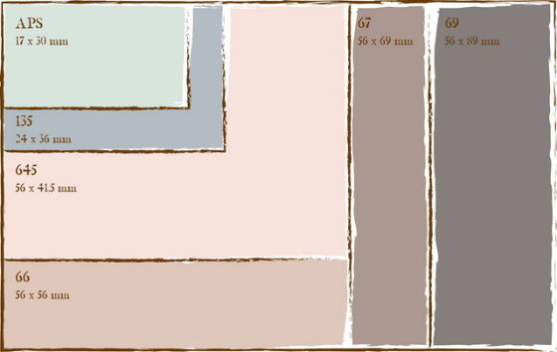
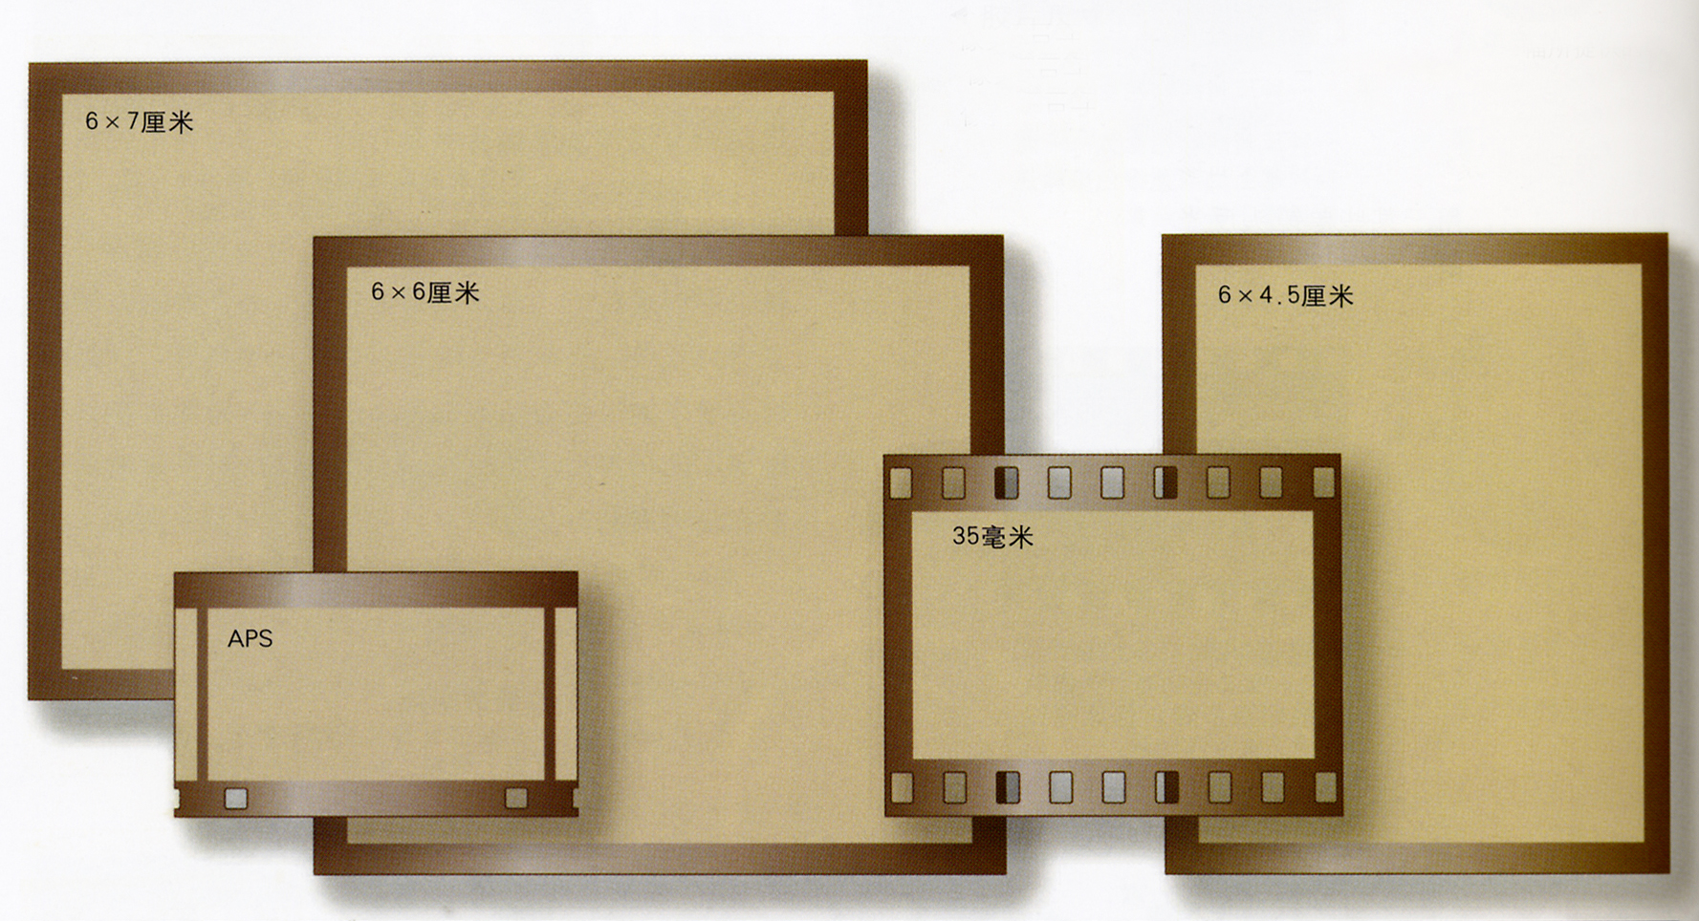
胶片和数码感光元件的画幅
照相机使用的画幅规定了拍出影像的尺寸和形状。尺寸大的主要好处在于影像的质量。
画幅的大小同时会影响到焦段的系数

